Slide 1

IUA
International University of Africa

Slide 2
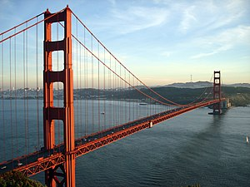
العقود
Contracts
Dr. Montasir Mamoun Mustafa

Slide 3
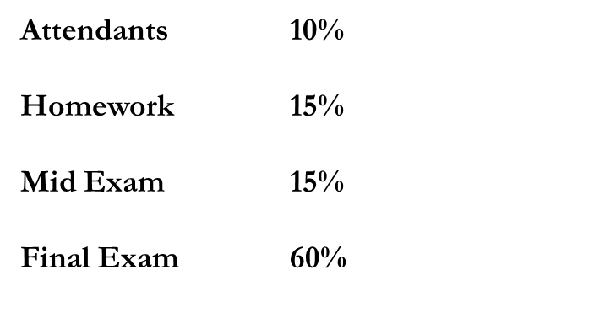

Syllabus:
(همد415) التقديرات وحساب الكميات:
الهدف
التعامل مع العقود الهندسية
مقدمة العقود الهندسية, مستندات العقود الهندسية , كتابة المواصفات , العطاءات ,
2. اعداد التقديرات للكميات للاعمال المدنيه
طرق وخطوات القياس , قراءة رسومات التشيد وفهم وترجمة المواصفات , , أهداف التقديرات وحساب الكميات , مفاهيم حساب الكميات الاساسية , حساب اعمال الحفر والردميات , حساب الخرسانة (البيضاء والمسلحة) , حسابات أعمال المباني , حسابات اعمال الدهانات والطلاء , حسابات العزل المائي , حسابات أعمال الحدادة , حسابات أعمال السباكة ( والتوصيلات الخاصة بها ) , حسابات أعمال الكهرباء.
المراجع:
1- حساب كميات الأعمال الإنشائية - د. عبد الفتاح القصبي
2- الجداول الفنية للخرسانة والتشطيبات- م. حسين محمد جمعة.
الشروط الحقوقية السودانية للتعاقد على المشاريع الإنشائية

Slide 4
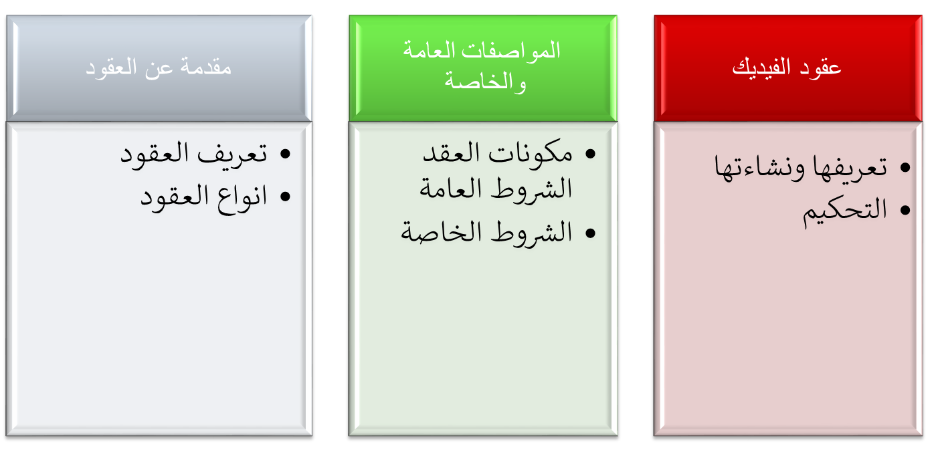
Part One

Slide 5

PART ONE

Slide 6
Part One
Engineering Contracts العقود الھندسية
مقدمة :
تختلف نوع العقود الهندسية باختلاف المجموعة التى ينتمى إليها المشروع ، فعقود المشاريع الضخمة (Heavy construction projects ) عقود المشاريع الصناعية (Industrial projects) وتختلف أيضا عن عقود مشاريع المباني ( Building construction projects) .
كذلك تختلف عقود مشاريع المبانى للمجموعة الواحدة عن بعضها البعض تبعاً للظروف التى تم فى ضوئها إبرام العقد
.

Slide 7
Part One
Engineering Contracts العقود الھندسية
لماذا نحتاج العقود ( اهمية العقود) :
تحقيق الحماية القانونية :
- يوفر العقد حماية قانونية لكلا الطرفين ، حيث يمكن الرجوع إليه في حالة حدوث أي خلاف أو خرق للشروط المتفق عليها.
الوضوح والشفافية :
- يحدد العقد بشكل واضح جميع التفاصيل المتعلقة بالاتفاق مما يقلل من فرص سوء الفهم والاختلاف حول بنود الاتفاق.
الثقة والاطمئنان:
- يعزز العقد الثقة بين الأطراف، حيث يعطي كل طرف ضمانًا بأن الطرف الآخر ملتزم بالوفاء ببنود الاتفاق. يحدد
الالتزام والمسؤولية:
- يجعل العقد كل طرف مسؤولًا عن تنفيذ التزاماته، مما يساهم في إنجاح المشروع أو الصفقة
.

Slide 8
Part One
Engineering Contracts العقود الھندسية
هناك فرق بين العقود الحكومية والعقود الخاصة :
العقود الحكومية هى التى تكون إحدى الدوائر ، أو المؤسسات الحكومية طرفاً فيها ويجب أن تكون العقود الحكومية مبنية على التنافس المفتوح وتتم ترسية العطاء عادة على أقل المتنافسين تكلفة ، مالم يكن هناك سببٌ وجيه لاستبعاد عطائه واختيار غيره
أما فى العقود الخاصة فليس هناك مايلزم بأن يكون التنافس مفتوحاً ويتم عادة اختيار أحد المتقدمين دون التقيد بإجمالي قيمة عطائه ، رغم من أن إجمالي قيمة العطاء تعتبر عاملاً هاماً فى أي عقد هندسي سواء أكان حكومياً أو خاصاً ، ولكن الأمر فى العقود الخاصة يختلف عنه فى العقود الحكومية

Slide 9
Part One
Engineering Contracts العقود الھندسية:
وهناك جانبٌ من جوانب الاختلاف بين العقود الحكومية والعقود الخاصة ، ذلك هو الزيادة والنقص والتغيير فى الأعمال . فبينما يعطى العقد الخاص مرونة كافية للمالك فى إجراء التغيير والزيادة والنقص على أن تعدل قيمة العطاء تبعاً لذلك .
يحدد العقد الحكومي فنسبة مئوية من قيمة العطاء الأصلي يتم فى حدودها إجراء الزيادة والنقص والتغيير.
ونظرا” لأهمية صناعة التشييد وكثرة عدد العاملين بها والأموال التى تصرف سنوياً فى هذا السبيل ، كان لزاماً على كل مهندس فهم الأنظمة والقوانين التى تحكمها .

Slide 10
Part One
Engineering Contracts العقود الھندسية:
تعريف العقد :
يعرف العقد بأنه
" اتفاقية تحكم العلاقة الفنية والمالية والقانونية بين طرفين أو أكثر لإنجاز عمل ما مقابل أجر معين شرط ألا يكون ذلك العمل مخالفاً للقانون " .
وقد يكون العقد شفوياً أو مكتوباً ، وتختلف صياغة العقود الهندسية عن بعضها البعض حسب نوع وطبيعة المشروع الهندسي ، ويقوم بإعداد العقود والقوانين التي تحدد واجبات وحقوق طرفي العقد هيئات دولية مثل :
Institution of Civil Engineering (ICE) - معهد المهندسين المدنيين ببريطانيا
(Fédération Federation Engineering Consulting (FIDIC) - الاتحاد الدولي للمهندسين الاستشاريين
International Des Ingénieurs-Conseils)

Slide 11
Part One
Engineering Contracts العقود الھندسية:
وللعقد الهندسى ثلاثة أطراف رئيسية :
المالك و صاحب العمل و والمهندس الذى يقوم نيابة عن صاحب العمل وبتكليف منه بتوفير
الخدمات التقنية والمهنية اللازمة فى تخطيط وتصميم وتنفيذ المشروع ، والمقاول وهو الذى يقوم بالتنفيذ العملى للمشروع بما فى ذلك توفير المواد والعمالة والآليات اللازمة لبناء المشروع .
شكل(1) يوضح العلاقات التعاقدية في أي مشروع

Slide 12
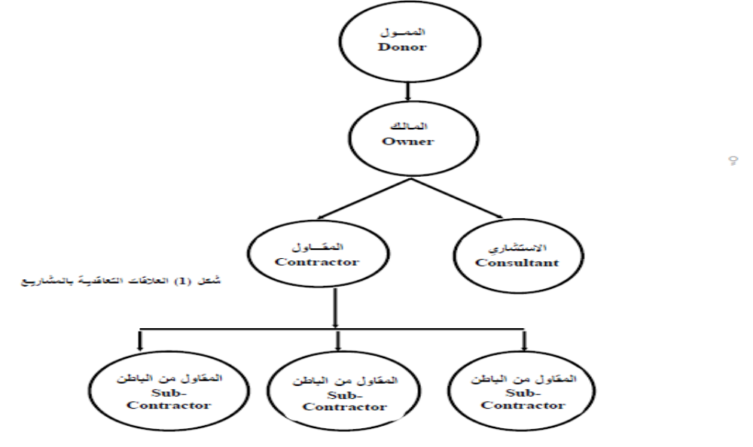
Part One

Slide 13
Part One
Engineering Contracts العقود الھندسية:
الشروط الرئيسية لشرعية العقد الھندسي :
لكى يكون العقد الهندسي ذا قيمة فلابد أن يكون متمشياً مع القانون المحلي والدولي ، وإلا فإنه يصبح عديم المعنى ، ولايمكن تنفيذه ، أو اعتماده كحكم أو دليل فى المرافعات القضائية ، وحتى يصبح العقد مقبولاً من الناحية القانونية فلابد ان يحتوى على البنود الأساسية التالية :
لذلك (Acceptance) ) من أحد الأطرا ف (المقاول) ، وقبول Offer) 1- عرض
العرض من الطرف الأخر (صاحب العمل)
2 - أن يكون هناك اتفاقية واقعية يتم التوصل اليها بين الطرفين بطريق الرضا والقبول .
3 - يجب أن يكون العقد الهندسي غير مخالفٍ للقوانين .

Slide 14
Part One
Engineering Contracts العقود الھندسية:
4 - يجب أن يكون الطرفان ، أو الأطراف المعنية ذوي ذمة قانونية يجيز لها القانون إبرام مثل تلك الاتفاقية ، فلا يعتبر العقد قانونيا فى حالة كون أحد الأطراف فيه مختلا عقليا ، أو ممن أعلن إفلاسهم أو الحجز عليهم .
5 - يجب أن تكون صيغة العقد الهندسي متمشية مع النظم والقوانين واللوائح .
وفي حالة عدم توفر أىٍ من الشروط أعلاه فى أية اتفاقية يكون العقد باطلاً

Slide 15
Part One
Engineering Contracts العقود الھندسية:
Types of Engineering Contract: أنواع العقود الھندسية
يتم إعداد العقود الهندسية بصيغ مختلفة حسب نوع العمل المتعاقد عليه وظروفه، وتختلف تلك العقود
فى درجة تعقيدها من اتفاقية بسيطة يتم فيها عرض وقبول ، إلى عقد طويل معقد يتكون من عدد
كبير من الوثائق ، تحدد تفاصيل العلاقة التعاقدية من النواحى القانونية والمالية والفنية .
وكلما كان العقد وشروطه ومواصفاته ورسوماته وبقية وثائقه واضحة ودقيقة فى تحديدها لواجبات
ومسؤوليات وحقوق الأطراف المتعاقدة ، كلما قلت احتمالات الاختلاف فى وجهات النظر في
تفسير تلك الوثائق ، وبالتالى ضاق احتمال نشوب أية خلافات أثناء التنفيذ .

Slide 16
Part One
Engineering Contracts العقود الھندسية:
ويمكن تقسيم عقود الإنشاء الهندسية إلى مجموعتين رئيسيتين هما :
عقود التنافس
عقود التفاوض ( مع عدد محدد من المقاولين)
وتعد عقود التنافس عادة على أساس سعر ثابت بينما تنص عقود التفاوض على أن يدفع صاحب العمل للمقاول إلى جانب التكلفة المباشرة ، التكاليف غير المباشرة لعمل موظفيه ومستخدميه فى مقر عمله الرئيسي إلى جانب نسبة معينه من الأرباح. وتتناسب كل من المجموعتين بشكل عام مع سلسلة من الظروف المحيطة بالمشروع .
: Fixed - Price Contract عقد التنافس
يتم الإعلان فى عقود القطاع العام عن عزم الوزارة أو المؤسسة الحكومية على بناء مشروع مع نبذه وجيزة عنه ، ويطلب من المقاولين اللراغبين فى الدخول فى مناقصة إنشائه تعبئة نماذج وتقديم الوثائق التى تؤيد قدرتهم الفنية والمالية ، وكذلك سجلاً بالأعمال التى نفذوها من قبل ، ثم يختار المالك مجموعة من أحسن المتقدمين كفاءة بما يعرف بالتاهيل المسبق (Pre-qualification)

Slide 17
Part One
Engineering Contracts العقود الھندسية:
ويقوم بدعوتهم إلى شرا ء نسخة من الشروط والمواصفات والرسومات وبقية وثائق العقد ، ويطلب منهم
د ا رستها وتقديم عطاءاتهم فى يوم وساعة محددين فى خطاب الدعوة ، ويجب أن يقدم الضمان المالى وبقية الوثائق القانونية اللازمة مع العطاء ، ويقوم المالك بعد ذلك بفتح مظاريف العطاءات ، وتحليلها واختيار أفضلها ، كما تنص معظم العقود على أن الجهة صاحبة العمل ليست ملزمة بقبول العطاء الأقل ، أو أي عطاء ، وبعبارة أخرى لصاحب العمل الحق فى رفض أى عطاء دون إبداء الأسباب .

Slide 18
Part One
Engineering Contracts العقود الھندسية:
تتقسم عقود التنافس الي :
Lump Sum Contract أ- عقد المبلغ المقطوع
بموجب هذا النوع يتعهد المقاول بتحمل كافة أعباء تنفيذ المشروع ، بما فى ذلك قيمة المواد وأجور
العمال وأتعاب موظفيه وبقية التكاليف المباشرة وغير المباشرة ، نظير مبلغ مقطوع يدفعه المالك (أي
سعر ثابت مقطوع) .
اذن تستخدم عقود المبلغ المقطوع فى إنشاء المبانى ، عندما تكون الوحدات المكونة للمشروع قياسية
فى طبيعتها وكثيرة فى عددها ومختلفة فى أنواعها ، وعند استعمال هذا النوع من العقود لابد أن
تكون شروط ومواصفات ورسومات وبنود العقد واضحة ودقيقة لا مجال فيها للتفسيرات المختلفة .

Slide 19
Part One
Engineering Contracts العقود الھندسية:
: Unit Price Contract ب- عقد وحدة الأسعار
في هذا النوع من العقود يطلب من المقاولين المتنافسين وضع تسعيرة للكميات المرصودة في جدول الكميات ، كما يطلب منهم إج ا رء حساب التكلفة الكلية بناءً على الكميات التقريبية ، وتعتبر القيمة الإجمالية للعطاء هى تلك الناجمة عن القياس الفعلي للأعمال المنفذة .
أما عقد وحدة الأسعار فيستعمل في حالة وجود عدد كبير من الوحدات ، وعدد قليل من أنواع تلك الوحدات ، بحيث لا يمكن تحديد حجم الأعمال بدقة قبل توقيع العقد ، ولهذا النوع من العقود مزايا مثل :
المرونة في زيادة أو نقص حجم الأعمال، ويكثر استعماله في العقود التي يكون المالك فيها مؤسسة خاصة .
أما المؤسسات العامة فانه نادرا ما تستخدم هذا النوع من العقود نظرا لأن هناك حيزا أعلى لا يستطيع المالك أن يتعداه فى زيادة أو نقص حجم الأعمال .
كما أن هناك أوجه للشبه بين هذين النوعين من العقود ، في حين توجد أوجه كثيرة للاختلاف فى طرح العطاء وتنفيذ الأعمال ، بل وفى طريقة كتابة المواصفات وبقية وثائق العقد .

Slide 20
Part One
Engineering Contracts العقود الھندسية:
: (Cost - Plus Contracts) Negotiated Contracts عقود التفاوض
على عكس عقود التنافس ، يتم فى هذه الحالة ترسية العطاء بعد استدعاء عدد محدد وقليل من
المقاولين المؤهلين تأهيلاً عالياً من وجهة نظر المالك من حيث الخبرة السابقة ووجود الآليات
والأجهزة والعمال وسلامة القاعدة المالية لهم ، ثم يجرى التفاوض معهم لاختيار واحداٍ منهم ،
ولايستخدم هذا النوع من العقود فى أعمال القطاع العام إلا فى نطاق ضيق ولأجهزة خاصة مثل
أعمال القطاعات العسكرية . وبناء على ذلك فإن هذا النوع من العقود يكثر استعماله فى عقود
القطاع الخاص ، ويقوم المالك بدفع تكاليف الأعمال الفعلية إلى المقاول مضافاً إليها تعويض مقابل
خدماته وأجهزته وأرباحه ، مع الاستفادة من خبرته التقنية ويتم تقدير تكلفة الأعمال بواسطة طريقة
دقيقة وواضحة لحساب الكميات .

Slide 21
Part One
Engineering Contracts العقود الھندسية:
وينقسم هذا النوع من العقود إلى الفئات التالية :
1- عقد التكلفة مضافٌ اليها نسبة مئوية من التكلف
Cost Plus -a-Percentage -of- cost :
فى هذه الأنواع من العقود يدفع صاحب العمل للمقاول التكاليف الحقيقية للأعمال مضافاً اليها مبلغ
نظير أتعابه وأرباحه ، ويحسب هذا المبلغ بنسبة مئوية من إجمالى التكلفة الحقيقية للعمل .
-2 عقد التكلفة مضافٌ إليها مبلغ مقطوعاً مقابل التعويضات :
Cost - Plus -a- Fixed - Fee :
وفى هذه الصيغة يقوم المالك بدفع التكاليف الفعلية للإنشاء مضاف إليها مبلغ مقطوع مقابل خدمات
وأتعاب وأرباح المقاول ، وهذه الصيغة تتطلب وجود مواصفات دقيقة تحدد حجم الأعمال بصورة
واضحة لأن المقاول سيطالب بزيادة مبلغ حجم الأعمال حالة تغييرها بصورة جوهرية ، ويكثر
استعمال هذا النوع من العقود في العقود العسكرية وفي مشاريع القطاع الخاص

Slide 22
Part One
Engineering Contracts العقود الھندسية:
3 - عقد التكلفة مضافٌ إليها مبلغ مقطوع ونسبة من أرباح التوفير :
Cost - Plus -a- Fixed - Fee & a- Percentage of Profit :
يعطي العقد للمقاول بالإضافة إلى المبلغ نظير خدماته وأتعابه نسبة من الأرباح فى حالة حدوث
توفير فى التكلفة الكلية التى تم تقديرها عند توقيع العقد ، وبهذه الوسيلة يكون لدى المقاول حافزٌ
قوي للاقتصاد في التكلفة أثناء التنفيذ .
-4 عقد التكلفة مضاف إليها مبلغ مقطوع وحافز لتوفير الوقت
Cost - Plus -an- Incentive Fee :
وتستخدم هذه الصيغة فى العقود التى يعتبر فيها العامل الزمنى ذا أهمية كبيرة ، وبمنح العقد للمقاول بالإضافة إلى كامل التكلفة والمبلغ المقطوع نظير أتعابه مبلغاً آخر مقطوعا مقابل كل يوم يستطيع فيه المالك استعمال المنشأ قبل التاريخ المتوقع لإكمال المشروع عند توقيع العقد ، ويمكن أن ينص العقد أيضاً على غ ا رمة للتأخير إذا تأخر المقاول فى إكمال الأعمال فى التاريخ المحدد لإكمالها.

Slide 23
Part One
Engineering Contracts العقود الھندسية:
-5 عقد التكلفة مضافٌ إليها مبالغ متغيرة
Cost- Plus- a variable Fee
يدفع المالك كامل تكلفة الإنشاء إلى المقاول مضاف إليها مبالغ تحسب بواسطة علاقة رياضية ،
مبنية على تكلفة المشروع ومدة تنفيذه وتصاغ تلك العلاقة الرياضية بطريقة ترتفع معها أتعاب
المقاول كلما قام بتوفير في تكاليف المشروع ، وكلما أسرع في تنفيذه بحيث يتم إكماله قبل الموعد
المقرر له .
-6 عقد التكلفة مضاف اليها مبلغ مقطوع مع ضمان حد أعلى للتكلفة :
Guaranteed Maximum Price Contract :
يؤخذ على عقود التكلفة - مضاف إليها أتعاب المقاول - أنها لا تعطى المالك أية وسيلة يستطيع
بها تحديد التكلفة الكلية للمشروع، وللتغلب على ذلك جاءت "صيغة عقد التكلفة مضاف اليها مبلغ
مقطوع مع ضمان المقاول للحد الأعلى لإجمالي تكلفة المشروع " ، بحيث لا يزيد عن مبلغ محدد
فإذا ا زدت التكلفة الإجمالية عن الحد الأعلى تحمل المقاول الزيادة بكاملها. وإن لم تبلغ التكلفة الحد
الأعلى فإما أن يكون كامل الفرق من نصيب صاحب العمل ، أو أن يكون للمقاول نصيب من ذلك
التوفير. ويحدد العقد وشروطه الصيغة المتفق عليها في هذه الحالة.

Slide 24
Part One
Engineering Contracts العقود الھندسية:
أنواع أخرى من العقود :
هناك أنواع من العقود ذات الصيغة الخاصة ، ويمكن التوصل اليها إما بطريقة التنافس ، أوالتفاوض ، أو كليهما ، ومن هذه العقود ما يلي :
: Project Management Contract عقد إدارة المشروع
يتم اختيار المقاول في هذا النوع من العقود بناءً على أمانته وخبرته وسداد أ ريه في تنفيذ المشاريع المماثلة وقد ينص العقد على أن يقوم المقاول الذي يدير المشروع بتنفيذ جزء من الأعمال عن طريقه مباشرة ، بشرط ألا يزيد حجم تلك الأعمال عن 20 % من حجم أعمال المشروع كله ، وإلا كان مقاولاً عاماً عادياً.
ويجب أن يحدد العقد بصورة واضحه واجبات ومسؤليات المقاول " مدير الأعمال" ، وعلاقته بكل المقاولين في الموقع ،

Slide 25
Part One
Engineering Contracts العقود الھندسية :
: Turnkey Contracts عقد تسليم المفتاح
وبموجب هذا العقد يقوم المقاول بإكمال كافة الأعمال بما فى ذلك توريد المواد ، وربما التصميم والتنفيذ معا بمبلغ محدد بحيث يتم تسليم المشروع بشكل كامل ، ليتم استعماله مباشرة سواء أكان مبنى سكنياً أو مستشفى أو مصنعاً .
Joint - Venture Contracts عقود الاتحاد أو المشاركة
تستخدم العقود إذا كان حجم الأعمال التى يتكون منها المشروع كبي ا رً جداً ، وفي هذه الحالة فإن تولي مسئولية تنفيذ العقد من قبل شركة واحدة سيشكل عبئا ثقيلا على هذه الشركة ، وذلك من النواحى المالية والإدارية والفنية ، وبالإضافة إلى ذلك فإنه إذا تعرض هذا المشروع لأية متاعب أو مشاكل فإن ذلك قد يعنى نهاية الشركة كلها. ومن أجل هذه الأسباب ، وغيرها تكونت فكرة عقود الاتحاد .
كذلك بالاستشاري وقد يحدث أن يكون العقد شاملاً أيضاً للتصميم والإشراف وإدارة المشروع

Slide 26
Part One
Engineering Contracts العقود الھندسية:
ففى هذا النوع من العقود تتحد شركتان أو أكثر لإيجاد هيئة تشبه شركة أو مؤسسة مستقلة ، وتتجمع
خلالها جهود الشركات المكونة للاتحاد فى توفير الإمكانيات المالية والإدارية ، والفنية والتقنية لتنفيذ
المشروع ، ويختلف اتحاد الشركات عن الشركات والمؤسسات الأخرى فى أنه ينشأ من أجل تنفيذ
مشروع واحد ، وبالتالى فليس له صفة الاستمرا رية ، ويعتبر بقاؤه مرتبطاً بتنفيذ المشروع الذى
أنشىء من أجله

Slide 27

Part One
Engineering Contracts العقود الھندسية
أنواع العقود:
تتنوع أنواع العقود حسب طبيعة العلاقة بين الأطراف والغرض من العقد، ومن أهمها:
عقود البيع والشراء : تتعلق بشراء وبيع المنتجات والخدمات
عقود الإيجار : تتعلق باستئجار العقارات أو الأصول الأخرى
عقود العمل : تحدد حقوق وواجبات العامل وصاحب العمل
عقود الخدمات : تتعلق بتقديم خدمات معينة
.

Slide 28
التسليم : الخميس 07- 11- 2024
التسليم في الموعد يعتبر حضور للمحاضرة
اي اجابات متشابهه يحصل الطالب علي
( -10) في السوال 9
H.W (1)
السؤال 1: ما هو التعريف الدقيق للعقد الهندسي؟
أ. اتفاق مكتوب بين طرفين لتنفيذ عمل هندسي مقابل أجر
ب. أي اتفاق شفهي يتعلق بمشروع إنشائي
ج. عقد بين مهندس ومالك مشروع فقط
د. اتفاق بين عدة أطراف لتنفيذ مشروع
السؤال 2: من هم الأطراف الأساسية في العقد الهندسي؟
أ. المالك والمقاول ومقاول الباطن
ب. المالك والمقاول والمصمم
ج. المالك والمقاول والمهندس
د. جميع ما ذكر.
السؤال 3: ما هو الفرق بين العقد الهندسي والعقد المدني؟
أ. لا يوجد فرق جوهري بينهما
ب. العقد الهندسي أكثر تعقيدًا ويحتوي على شروط فنية
ج. العقد المدني يتعلق بالأشياء المنقولة فقط
د. العقد الهندسي يرتبط بمشاريع البنية التحتية فقط
السؤال 4 : ما هي أهمية العقد الهندسي في المشاريع؟
أ. تحديد المسؤوليات وحماية حقوق الأطراف
ب. تنظيم سير العمل وتحديد المواعيد
ج. تقييم التكاليف والمخاطر
د. جميع ما ذكر.

Slide 29
السؤال 5 : ما هي العناصر الأساسية التي يجب أن يتضمنها العقد الهندسي؟
أ. الأطراف المتعاقدة، والموضوع، والثمن، والشروط العامة
ب. الأطراف المتعاقدة، والموضوع، والشروط الخاصة، وتوقيع الأطراف
ج. الأطراف المتعاقدة والموضوع فقط.
د. جميع ما ذكر
السؤال 6: ما هو دور المهندس المشرف في العقد الهندسي؟
أ. تصميم المشروع
ب. تنفيذ الأعمال
ج. مراقبة تنفيذ المشروع والتأكد من مطابقته للمواصفات
د. دفع الصرفيات للمقاول
السؤال 7: ما هو دور المقاول في العقد الهندسي؟
أ. تصميم المشروع
ب. تنفيذ الأعمال وفقًا للمواصفات
ج. دفع الفواتير للمالك
د. تقديم الاستشارات للمالك.
السؤال 8: ما هي أهمية إدارة العقود في المشاريع الهندسية؟
أ. ضمان تنفيذ المشروع في الوقت المحدد وبجودة عالية
ب. تقليل الخلافات بين الأطراف
ج. التحكم في التكاليف
د. جميع ما ذكر
9) تحدث عن احد انواع العقود ( التنافس او التفاوض ) مبيننا اهم المميوات والانواع المحتلفة مع كتابة وتوضيح ايهم تفضل لعقود المباني ولماذا من وجهة نظرك الشخصي

